Slide 1
СП ГБОУ НШ с. Красноармейское детский сад «Солнышко»
ДИДАКТИЧЕСКИЕ ИГРЫ И ПОСОБИЯ ДЛЯ РАЗВИТИЯ РЕЧИ РЕБЁНКА
Выполнила:
воспитатель
Савина Марина Анатольевна

Slide 2
Дошкольное детство - короткий, но важный период становления и развития ребенка, возраст активного освоения речи, овладения правильным звукопроизношением, формирования связной речи

Slide 3
Компоненты устной речи
формирование словаря
развитие связной речи
формирование грамматического строя речи
работа над звуковой культурой речи
подготовка к обучению грамоте

Slide 4
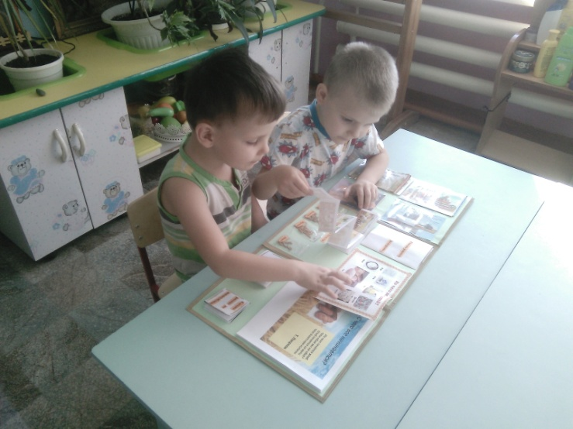
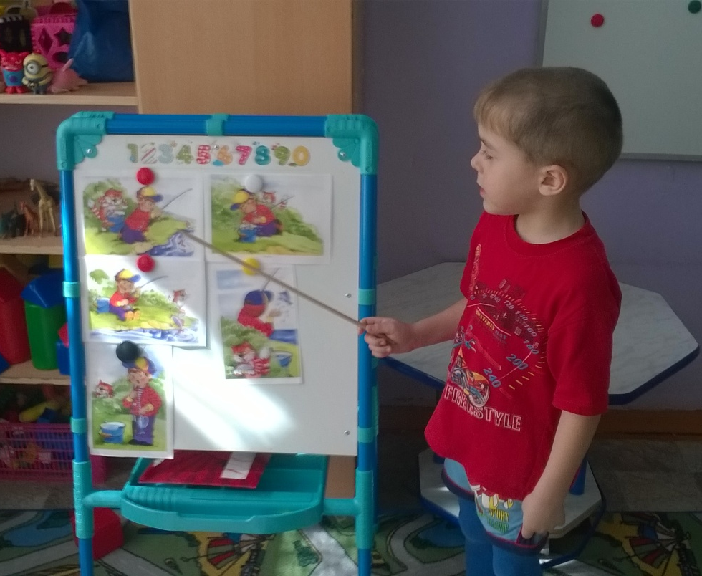
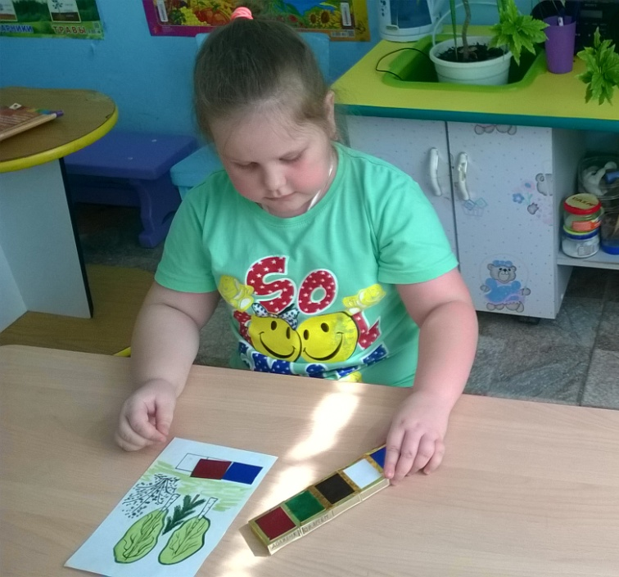
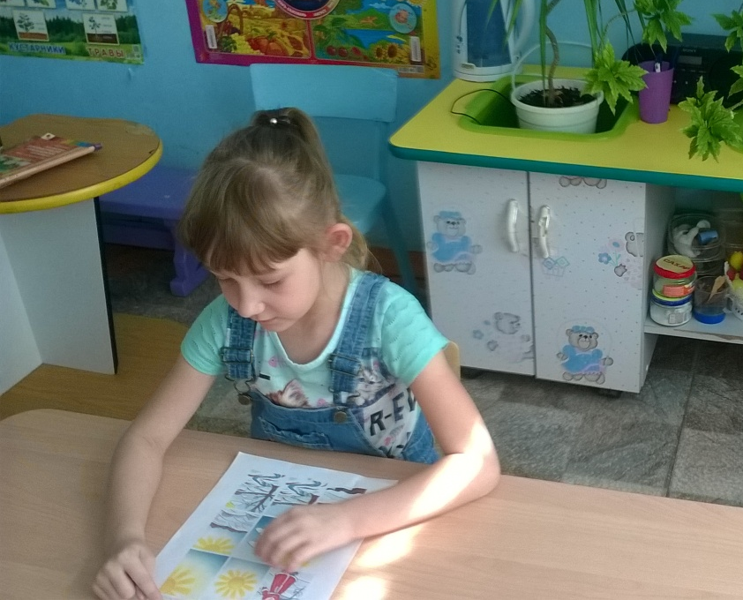

Slide 5
Проблема
В результате наблюдения за детьми по речевому развитию выявлено, что у дошкольников недостаточно сформирована звуковая культура речи, имеются речевые нарушения. При ответе на вопросы они отвечают одним словом, не используя простые и распространённые предложения. Поэтому возникла проблема - активизация речевой деятельности младших дошкольников. Одним из методов решения проблемы могут стать дидактические пособия, игры, макеты, которые обеспечивают повышение звуковой культуры речи детей.

Slide 6
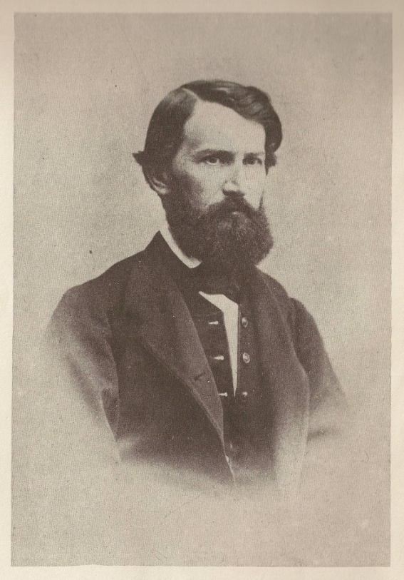
Идея включения дидактической игры в процесс обучения всегда
привлекала отечественных
педагогов.
Еще К. Д. Ушинский отмечал,
что дети легче усваивают новый материал в процессе игры, и рекомендовал стараться делать занятия более занимательными, так как это одна из основных задач обучения и воспитания детей.

Slide 7
Лэпбук «Хлеб - всему голова»
Цель:
Формировать у детей знания о процессе выращивания, обработки и производстве хлебобулочных изделий в различные исторические периоды.
Задачи:
воспитывать уважение к людям труда
расширять словарный запас детей: жатва, комбайн, хлебороб, хлебопашец
способствовать созданию эмоционально – комфортной среды для самостоятельного проявления творческой активности и обогащения личного опыта каждого ребёнка

Slide 8
Лэпбук состоит из разных игровых заданий:
составление рассказа по мнемотаблице
рассматривание сюжетных картинок «Как наши предки выращивали хлеб»
загадки, пословицы о хлебе
составление рассказа по картине «Бабушкины пирожки»
составление рассказа « Из чего пекут хлеб»
чтение художественного произведения Т.Лаврова
«С чего все начинается»
алгоритм посадки растений
рассматривание злаковых культур

Slide 9
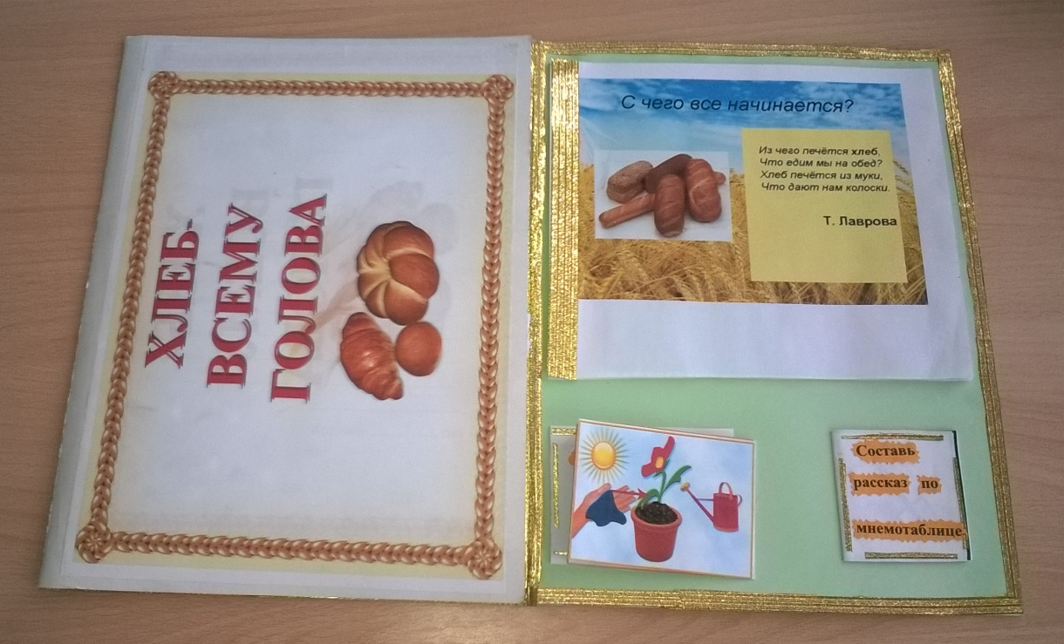
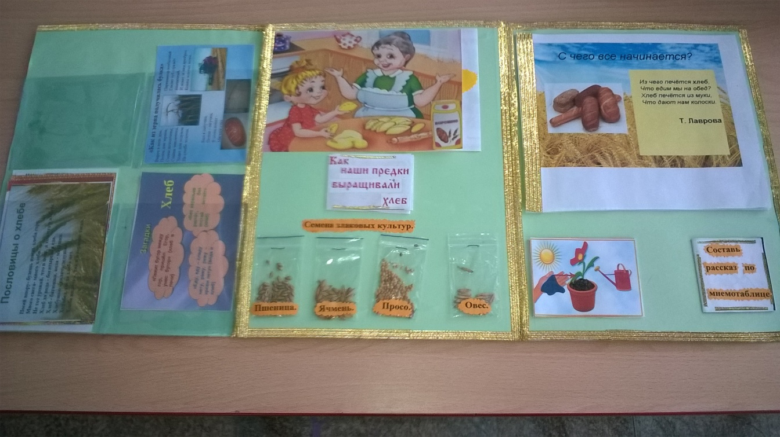
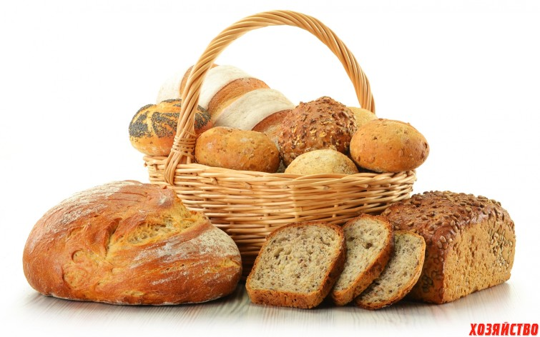

Slide 10
Лэпбук «Игралочка»
Лэпбук состоит из разных игровых заданий:
математические задания
классификация по цвету и величине
сравнение по высоте
части суток
приметы осени
составление рассказа по мнемотаблице
назови одним словом
считалки
геометрические фигуры

Slide 11
Цель: развитие речи у детей через математические игры.
Задачи:
обогащать речь детей существительными
совершенствовать умение согласовывать слова в предложениях: существительные с числительными и прилагательные с существительными
формировать представление о равенстве и неравенстве групп на основе счета
закреплять умение уравнивать неравные группы двумя способами

Slide 12
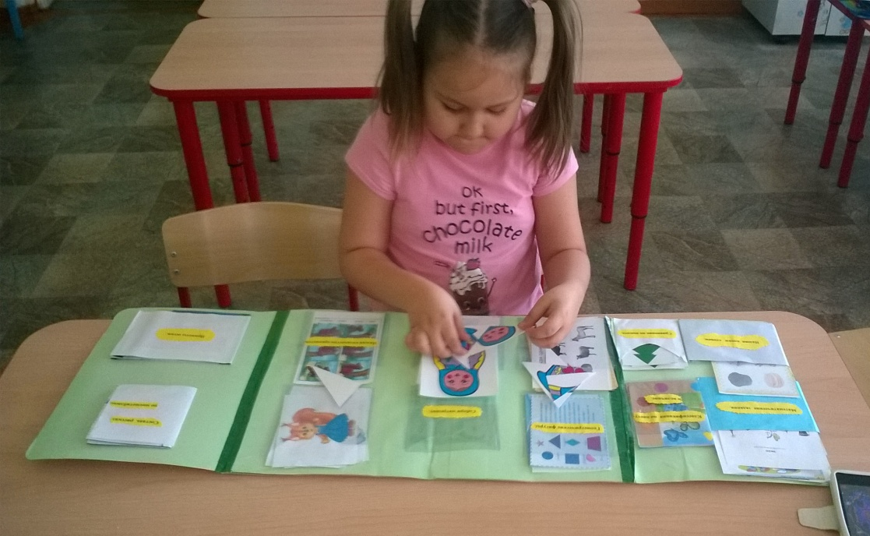
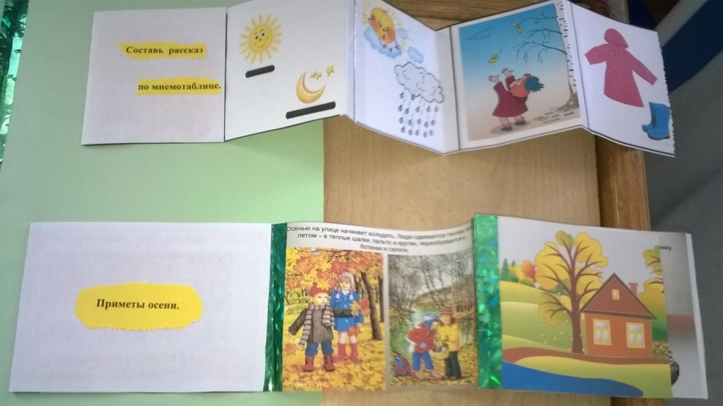
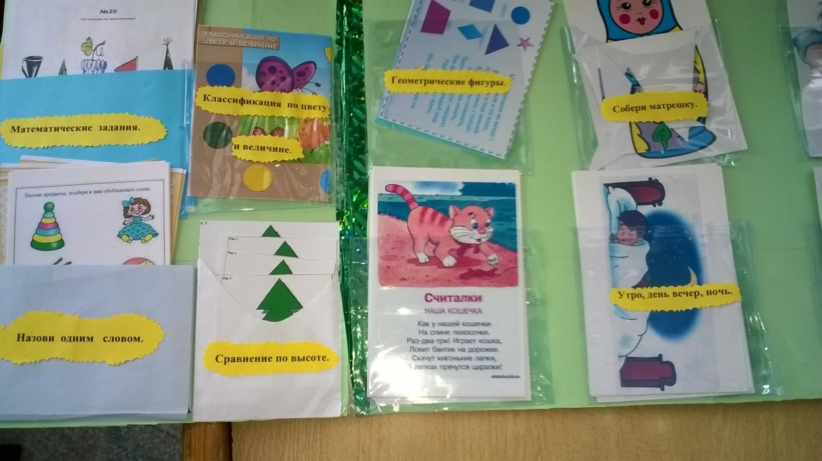
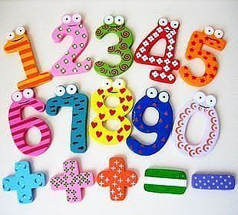

Slide 13
Игровое пособие «Мир животных»
Цель:
закрепить знания о диких и домашних животных, их
детёнышах, местах обитания
Задачи:
расширять словарь детей за счёт употребления притяжательных прилагательных
активизировать словарный запас
закреплять умение образовывать существительные при помощи уменьшительно-ласкательных суффиксов, развитие ловкости, быстроты реакции
закреплять в речи детей согласование существительных с числительными
развивать речь, память, внимание, зрительное восприятие

Slide 14
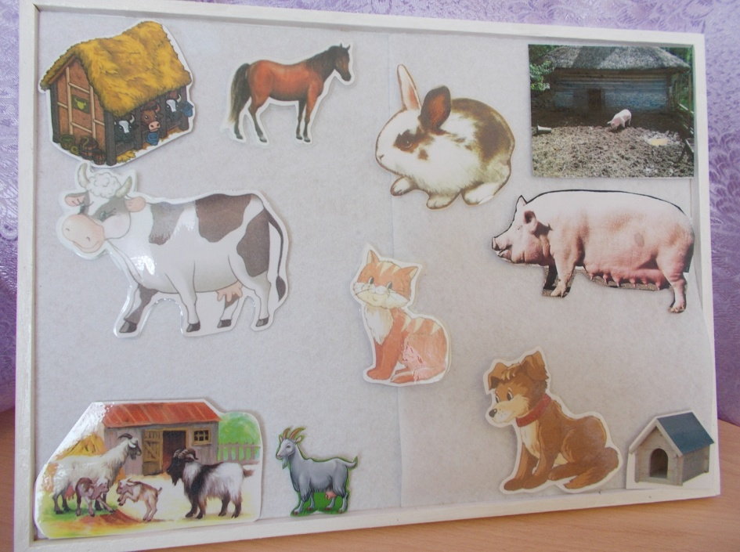
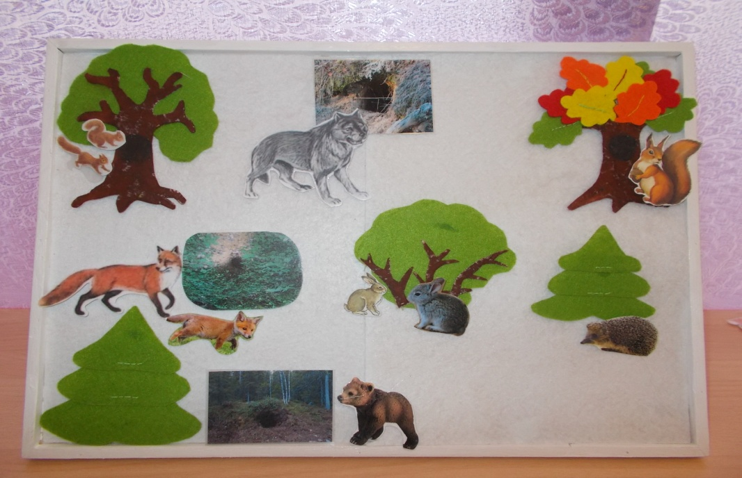
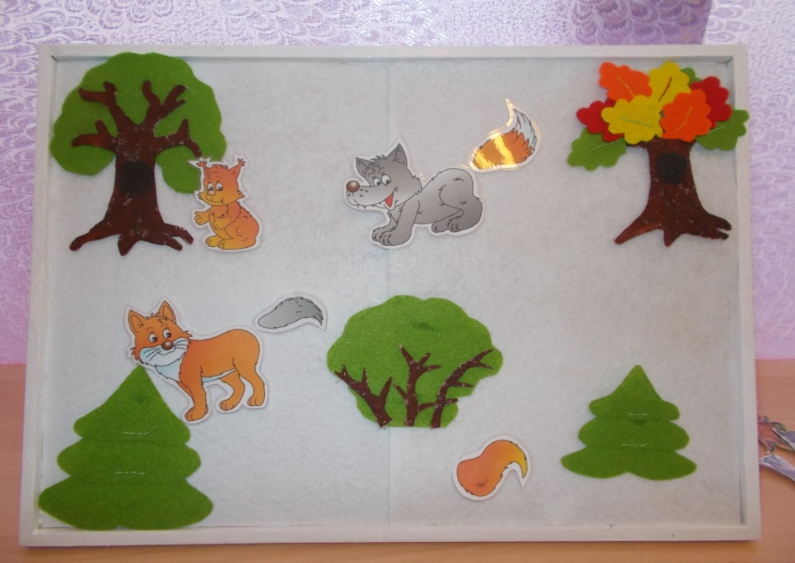

Slide 15
Дидактическое пособие «Ходит капелька по кругу» изготовленное в рамках проекта «Вода источник жизни»
Цель:
закрепить представление о том, что вода очень важна для всех живых существ, без неё не могут жить растения, животные, человек
Задачи:
активизировать и обогащать словарь по данной теме
закрепить навык правильного употребления имён прилагательных
развивать грамматически правильную диалогическую речь
совершенствовать умения чётко отвечать на вопросы воспитателя

Slide 16
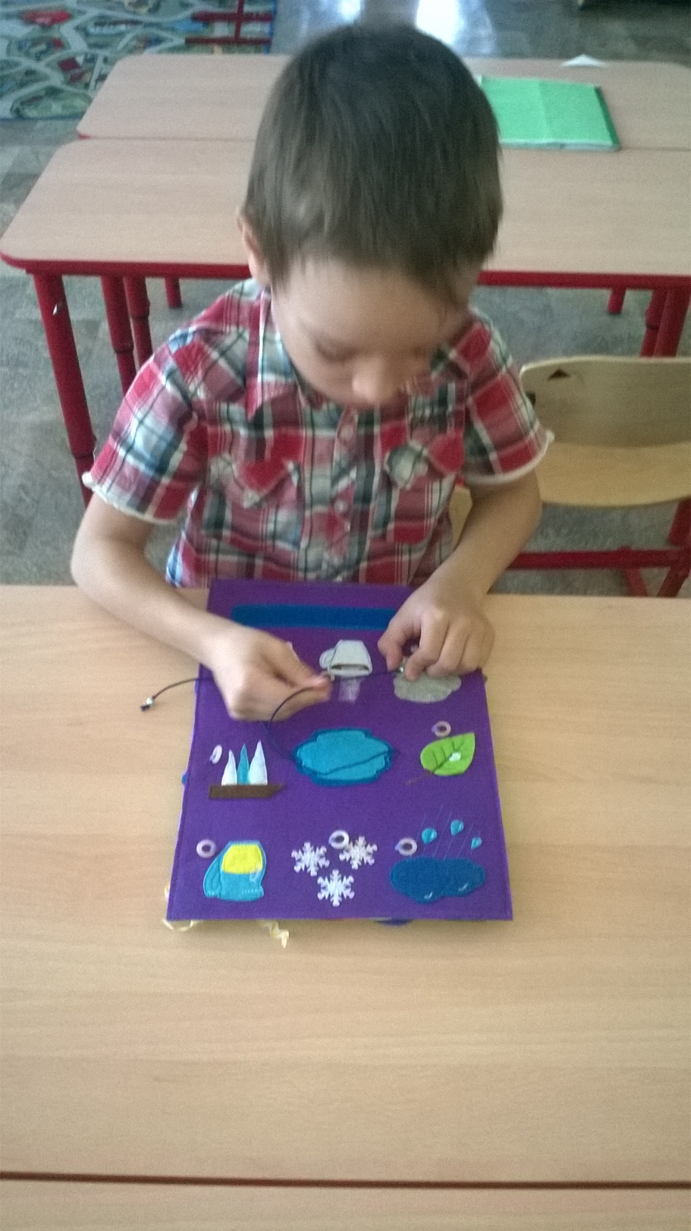
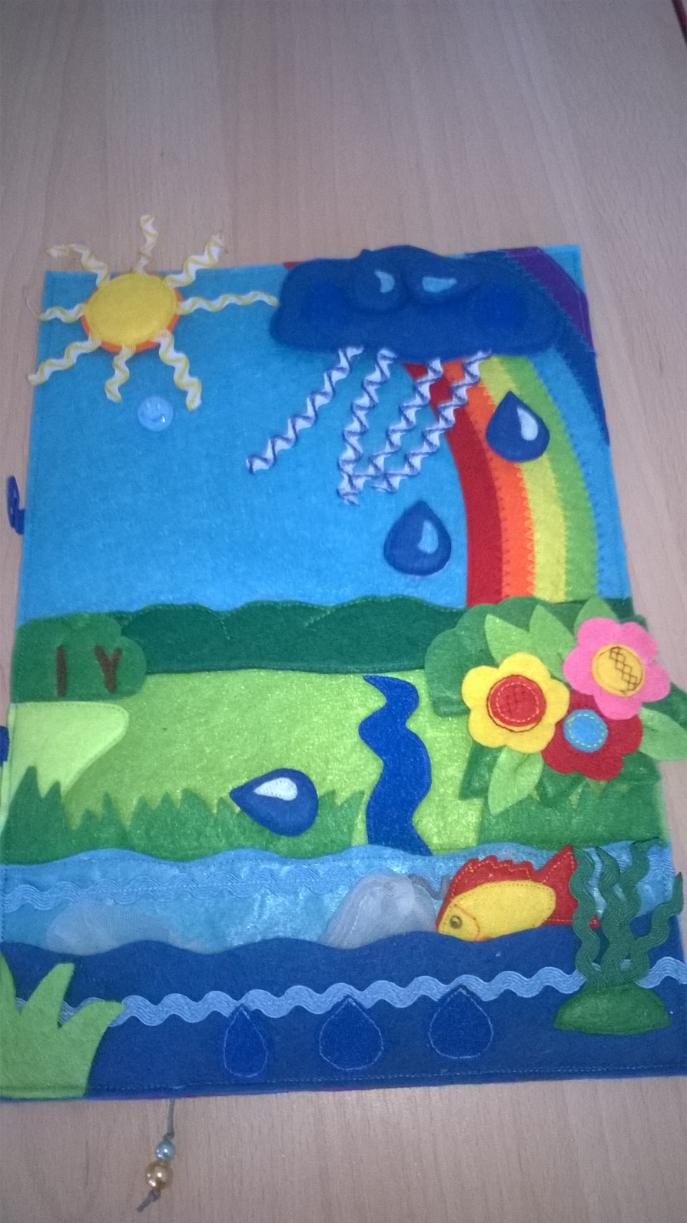

Slide 17
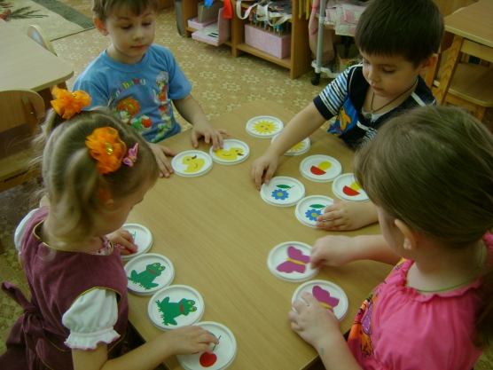
Таким образом, использование дидактических игр и пособий даёт большие возможности для развития речи
у детей – дошкольников:
обеспечивается психологический комфорт;
повышается речевая мотивация;
дети запоминают большое количество речевого материала;
активизируются высшие психические функции (память, внимание, мышление)

